Slide 1
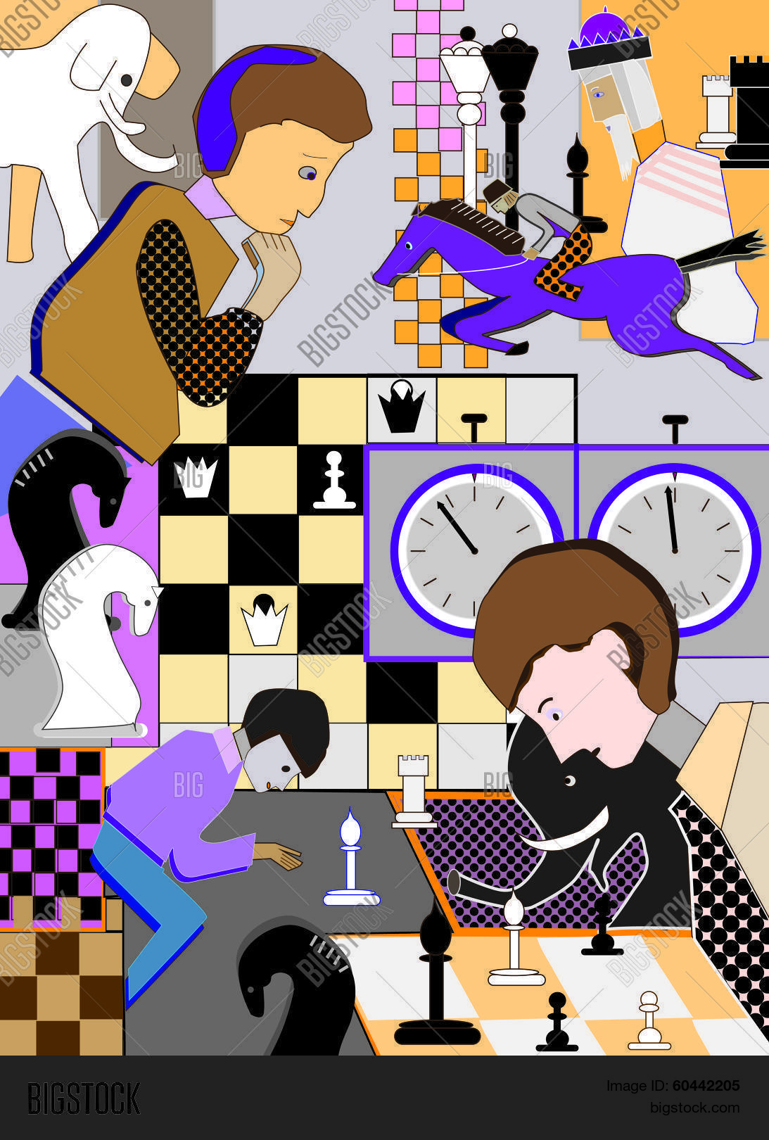
Подготовил учитель физической культуры Янченко А.М.
ДЖАЛТЫРСКАЯ СРЕДНЯЯ ШКОЛ №4
ДИСТАНЦИОННЫЙ УРОК
Раздел 4. Игры народов Казахстана
Тема: Интеллектуальные игры
9 класс

Slide 8
https://www.youtube.com/watch?v=0yAjbm7mRE8&ab_channel=%D0%A3%D0%BC%D0%BD%D1%8B%D0%B5%D0%9F%D0%BB%D0%B0%D1%81%D1%82%D0%B8%D0%BB%D0%B8%D0%BD%D0%BA%D0%B8
https://www.youtube.com/watch?v=ZdtDm2yoHbE&ab_channel=ChessDay%D0%A8%D0%B0%D1%85%D0%BC%D0%B0%D1%82%D1%8B%D0%B4%D0%BB%D1%8F%D0%BD%D0%B0%D1%87%D0%B8%D0%BD%D0%B0%D1%8E%D1%89%D0%B8%D1%85
https://www.youtube.com/watch?v=G6sY0dTkuO4&ab_channel=VladimirChesslike

Slide 9
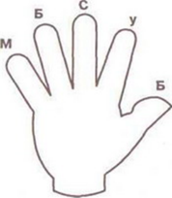
Рефлексия
Нарисовать на листе А4 руку и по карточки записать в каждый палец ответы на вопросы
выучить как ходят и называются фигуры;
утренняя гимнастика, отжимание, пресс, подтягивание.

